Slide 1
ВКЛЮЧЕНИЕ СВЕТОДИОДОВ С ПОМОЩЬЮ РЕЛЕ
Валиева Л. З.

Slide 2
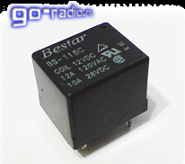
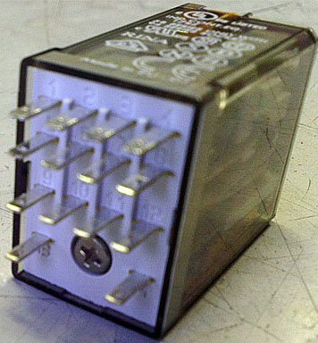
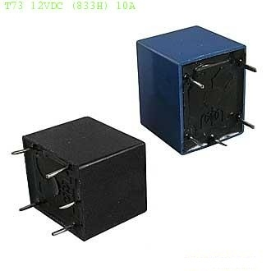
Реле
Реле́ — электрическое или электронное устройство (ключ), предназначенное для замыкания или размыкания электрической цепи при заданных изменениях электрических или неэлектрических входных воздействий.

Slide 3
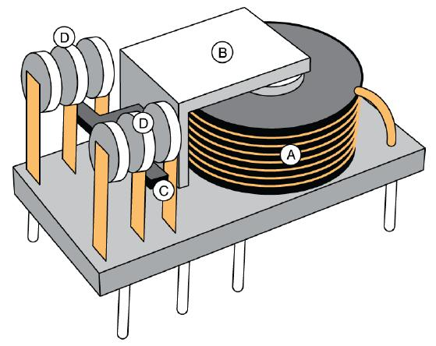
Внутри реле
Один из вариантов внутреннего расположения элементов реле. Катушка с обмоткой «A» создает магнитное поле, которое притягивает якорь «B» к сердечнику электромагнита. Пластмассовый толкатель «C», соединенный с якорем, выталкивает наружу упругие металлические полоски с закрепленными на них контактами и перемещает полюса «D» переключателя реле, соединяя их с нормально разомкнутыми контактами.

Slide 4
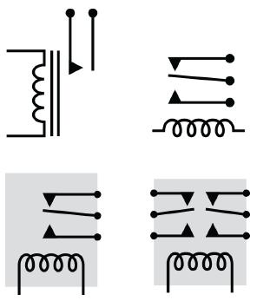
Графическое обозначение

Slide 5
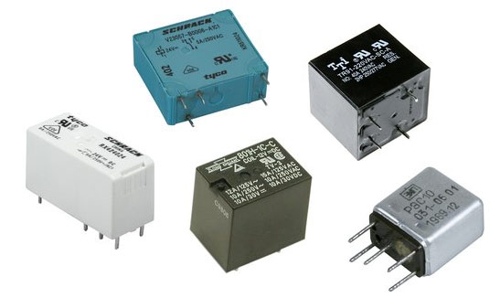
Технические характеристики
Номинальное напряжение обмотки
Минимальное напряжение срабатывания
Номинальный рабочий ток
Коммутируемый ток и напряжение

Slide 6
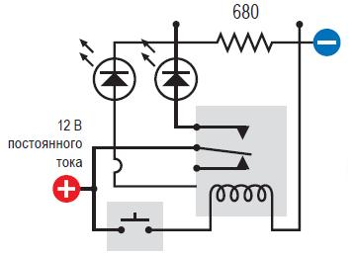
Сборка схемы

